Slide 1
R在BI中的应用和前景
李舰

Slide 2
2001.09~2005.07
  中国人民大学 统计学院
2005.09~2007.06
  北京大学 软件与微电子学院 电子服务
2007.07~2008.10
  Siemens Ltd., China, Healthcare, Performance Controlling Finance Analyst
2008.11~
  上海源略数据服务有限公司 BI顾问

Slide 3
目录
BI简介
R在BI中的应用
一个例子
R在BI中的前景

Slide 4
什么是BI
Business Intelligence，商务智能
OLAP
数据挖掘
人工智能
？
数据仓库
统计学
专家系统
机器学习
决策支持

Slide 5
相关概念
1950s 人工智能（逻辑推理）
1960s 人工智能（决策支持）
1970s 人工智能（专家系统）
1980s 人工智能（机器学习）
1980s 数据挖掘

Slide 6
统计和数据挖掘
相同点
  基于历史数据
  思维方式
  方法和模型
不同点
  学科背景
  目的性
  技术实现

Slide 7
BI与DM，DW，OLAP
DW，数据仓库
DM，数据挖掘
OLAP，联机分析处理
商务智能是企业利用现代信息技术收集、管理和分析结构化和非结构化的商务数据和信息，创造和累计商务知识和见解，改善商务决策水平，采取有效的商务行动，完善各种商务流程，提升各方面商务绩效，增强综合竞争力的智慧和能力 。

Slide 8
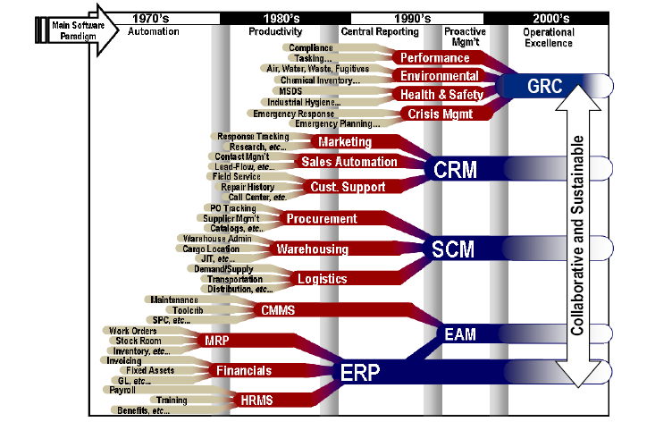
企业信息化的发展
BI

Slide 9


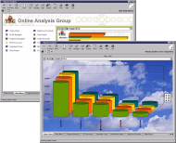


BI常见架构
系统管理
数据源
OLTP 系统
企业数据中心
Scoring
OLAP Server
业务系统
多维数据库
数据仓库
Data Warehouse
数据集市
Data mart
统计报表
ETL
ETL
财务系统
销售系统
ETL
ETL
数据集市
Data mart
多维分析
分析师
ETL
数据挖掘
Data Mining
Scoring
挖掘分析
客服系统
查询及
其它应用
元数据(Meta Data)管理

Slide 10
目录
BI简介
R在BI中的应用
一个例子
R在BI中的前景

Slide 11
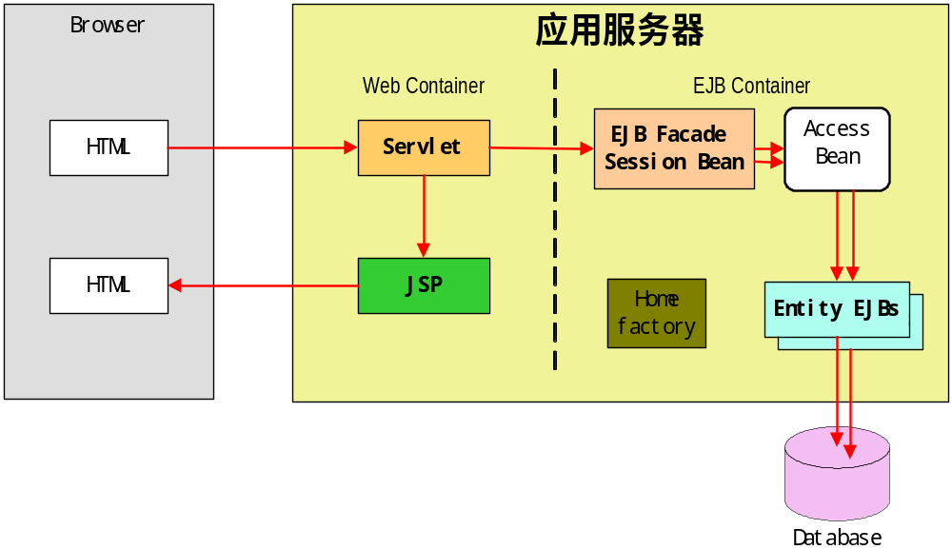
MVC三层架构
View – 表示：显示输入输出数据(可以是 HTML，可以是一个 windows 应用)
Model – 业务逻辑和数据：基于输入和定义的业务流程执行计算 或其它操作
Controller – 协调view 和 model，在它们之间交换数据

Slide 12
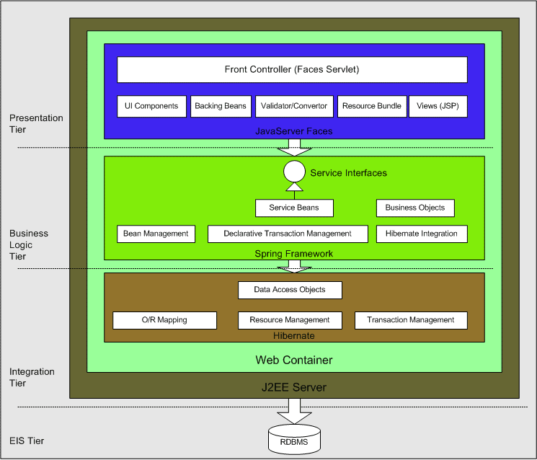
当今流行开发框架

Slide 13
R的位置
尽可能少写代码是系统开发的趋势
当前框架基本已做到只在业务逻辑写代码
面向对象与基于矩阵
分析性系统的关键在于数据模型
R用作分析引擎

Slide 14
相关平台
Rserve + JRclient
  http://www.rosuda.org/Rserve/
  Rserve是一个R的服务器，供其他程序调用
  JRclient是一个JAVA类库，可看成客户端
其他开源平台
  Eclipse + lomboz
  Apache Tomcat
  MySQL
  Hibernate + Spring

Slide 15
目录
BI简介
R在BI中的应用
一个例子
R在BI中的前景

Slide 16
系统描述
一个小型的OLAP引擎
基于MySQL数据库
实现基本的OLAP功能
  建立立方体
  切片 (slice)
  上卷 (rollup)
  钻透 (drill through)
未包含展现层

Slide 17
相关工具
MySQL
R
DBI_0.1-10
RMySQL_0.5-7

Slide 18
包含函数
cube (str1 , str2 , str3 , str4)
slice (CUBE, str, value)
drillthrough(CUBE, value1, value2, value3)
rollup (CUBE, str)

Slide 19
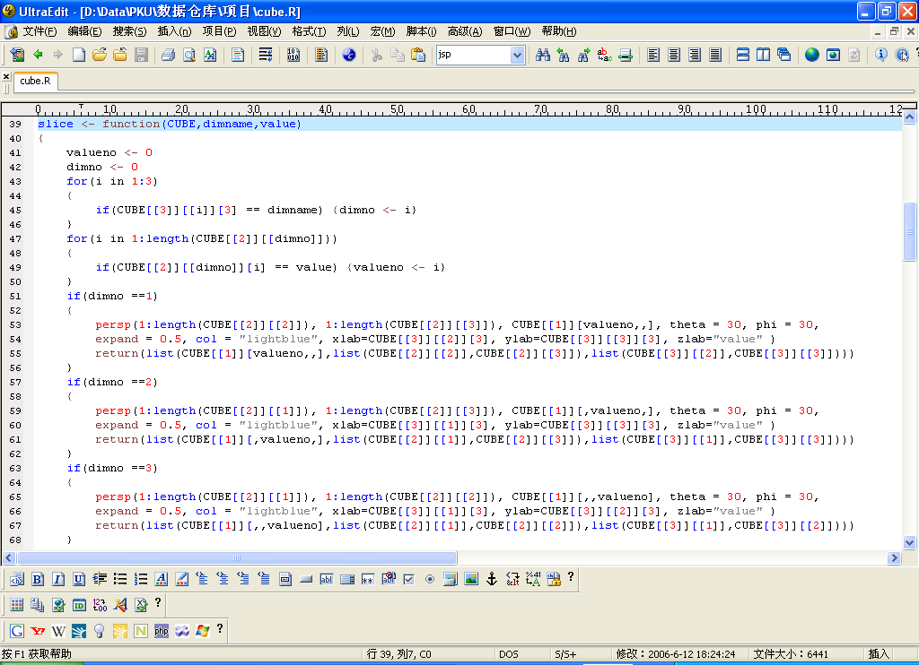
函数示例

Slide 20
建立立方体
商品交易金额的汇总
时间（月份）
交易信息（每单额度级别）
商品（商品类别）
cube1 <- cube(“dwolap.all.month”,“dwolap.all.classid”,“dwolap.all.totallrange”,“dwolap.all.payment”)

Slide 21
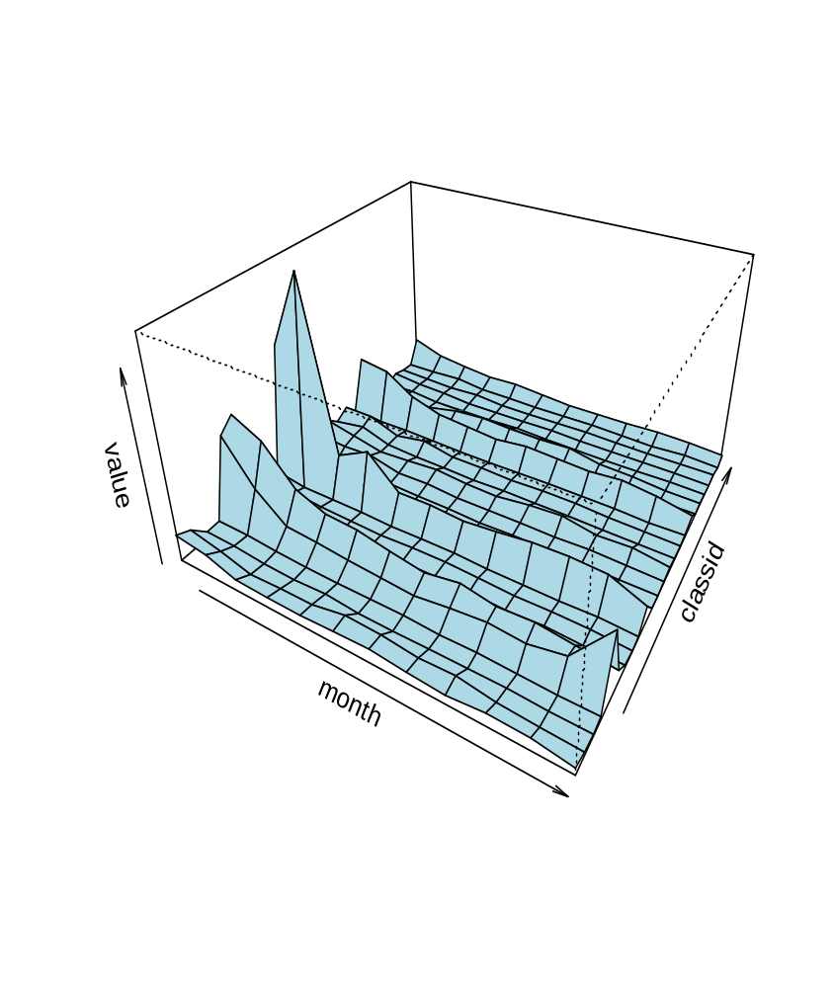
沿每单额度上卷
可以发现第10类商品，也就是类别为1111（酒类）的商品在2月份的销售额特别高。

Slide 22
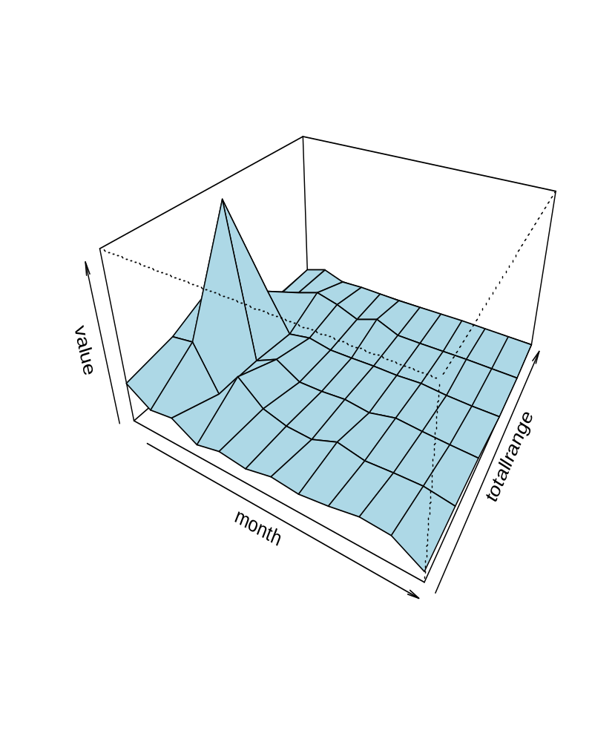
在该商品处切片
可以发现这类商品中交易单等级在第四类的占绝大多数。(200元到500元间)

Slide 23
钻透
> drillthrough(cube1,"02","1111","4")
selltime goodsid transid realprice count payment
1 2005-2-5 10:27:08:923 20130008 X20050205010013 35.6 2 64.0
2 2005-2-5 10:26:47:073 20350004 X20050205010013 22.0 4 88.0
3 2006-2-11 14:34:40:15 20180114 X20060211020040 4.0 10 40.0
4 2006-2-14 12:03:14:49 11110086 X20060214020024 33.0 1 33.0
5 2005-2-6 13:13:46:35 11110015 X20050206010044 38.9 4 155.6
6 2005-2-13 08:12:19:606 20350013 X20050213010001 37.8 6 226.8
7 2005-2-4 18:59:18:63 11110018 X20050204010069 15.2 2 30.4
8 2005-2-4 19:00:23:783 11110007 X20050204010069 57.2 1 57.2
9 2005-2-6 20:27:45:423 20130037 X20050206010103 45.9 2 73.6
10 2005-2-6 20:27:39:033 20130034 X20050206010103 88.0 2 176.0
11 2005-2-4 08:19:25:983 11110007 X20050204010002 57.2 2 114.4
12 2005-2-4 08:19:23:43 20350016 X20050204010002 49.0 1 45.0
13 2006-2-17 09:35:12:81 11110001 X20060217020009 19.8 1 19.8
14 2006-2-17 09:38:23:62 20180019 X20060217020009 20.0 2 40.0
15 2005-2-6 12:05:20:736 11110051 X20050206010028 5.5 24 132.0
16 2005-2-6 17:22:40:946 11110046 X20050206010081 2.0 48 2160.0
17 2005-2-10 18:03:45:22 20180203 X20050210010049 480.0 1 480.0
18 2005-2-4 12:59:09:836 20130037 X20050204010033 45.9 1 36.8

Slide 24
目录
BI简介
R在BI中的应用
一个例子
R在BI中的前景

Slide 25
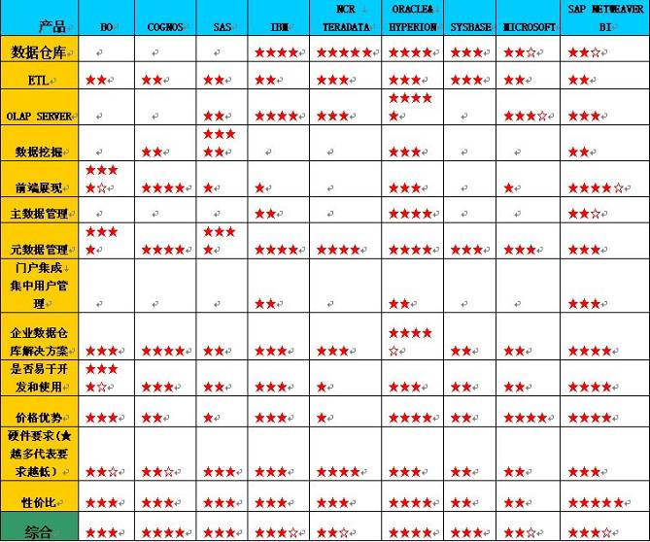
市面上的BI产品
07年10月，BO被SAP收购
07年11月，Cognos被IBM收购

Slide 26
定制BI系统的优势
更灵活
分析功能强
节约成本
更能适应需求
开源

Slide 27

开源的BI工具——
Mondrian是开源项目Pentaho的一部分，是一个用Java写成的OLAP引擎。
它实现了MDX语言、XML解析、JOLAP规范。
Mondrian支持的数据库或数据仓库主要有：LucidDb、Oracle、 Access、Mysql、Sybase、Ingres、Postgres、Hypersonic、Teredata。

Slide 28
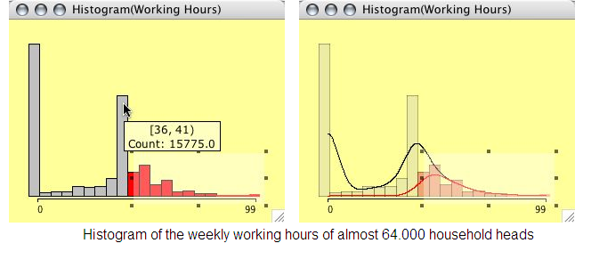
Mondrian与Ｒ
新版本的Mandrian已经可以和R集成，用来改善图形质量。

